Slide 1


《乔布斯传》读书分享会
刘青松
2022/11/19

Slide 2
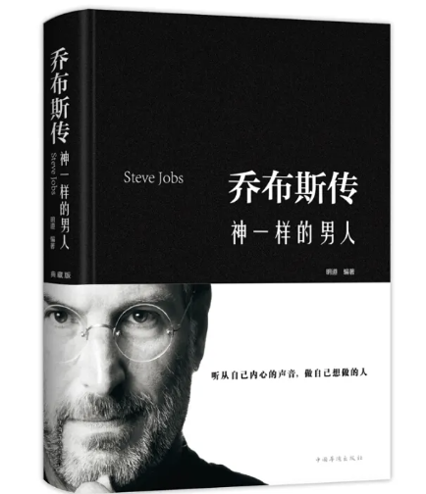
成员介绍
卓越队
成员
方锦旗
龙旦平
刘志飞
胡婷
刘青松
延迟符

Slide 3
目录页
1
书籍简介
2
呈现与分析
3
思考与启发

Slide 4
书籍简介
本书讲述了乔布斯这位极具创造力的企业家，他如过山车般精彩的人生和犀利激越的性格，充满追求完美和誓不罢休的激情，他创造出个人电脑、动画电影、音乐、手机、平板电脑以及数字出版等6大产业的颠覆性变革的事迹。
他的激情、精力、欲望、完美主义、艺术修养、残暴还有对掌控权的迷恋塑造出的商业哲学一览无余。
延迟符

Slide 5

书籍简介
史蒂夫·乔布斯（Steve Jobs）
苹果公司联合创始人
职责：改变世界
使命：让科技艺术成为消费品。
延迟符

Slide 6
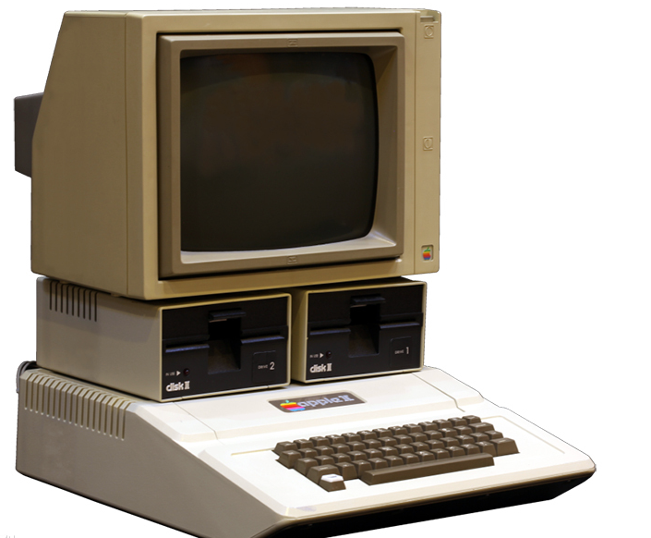
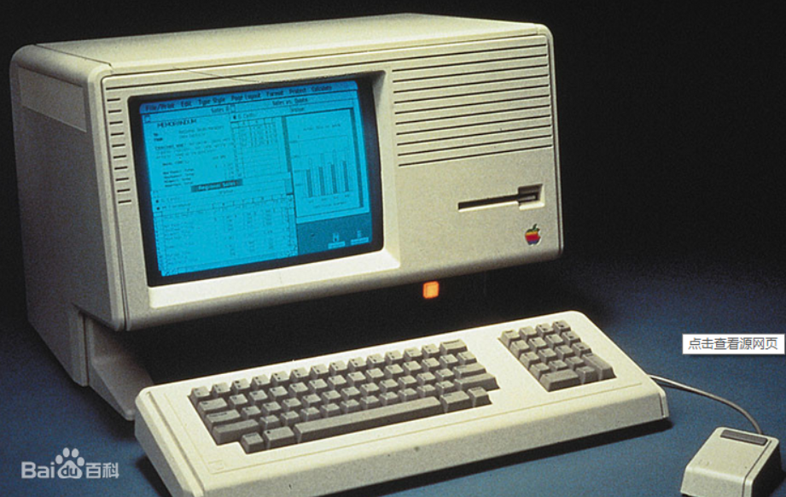
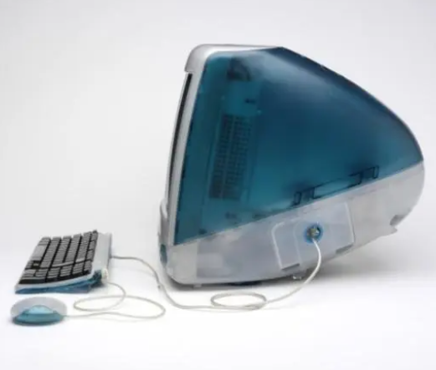
呈现与分析
1977：Apple Ⅱ
1984：麦金塔
1998：iMac
延迟符

Slide 7
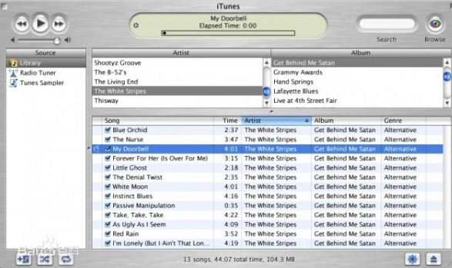
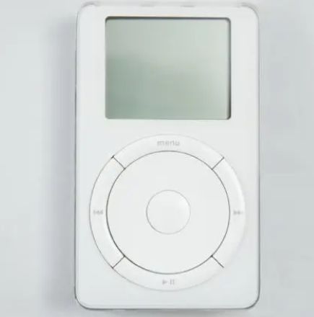
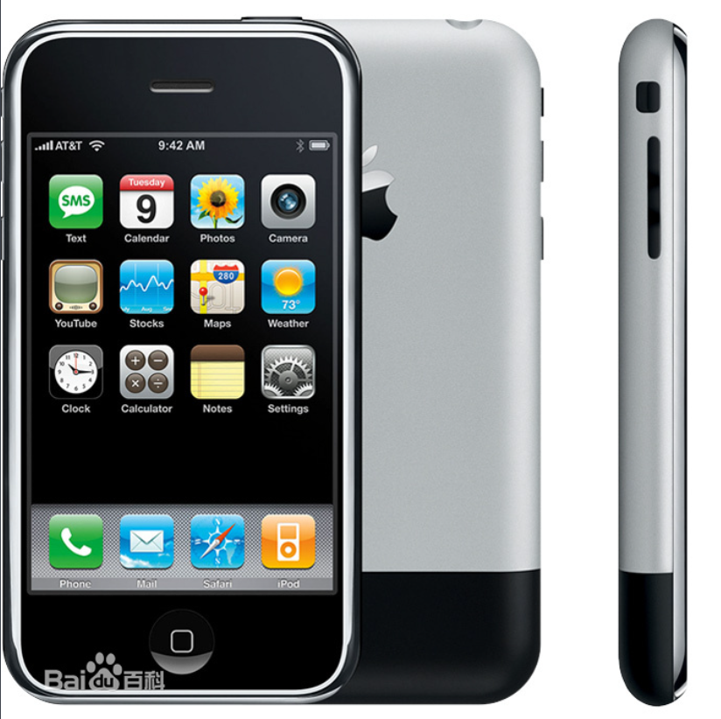
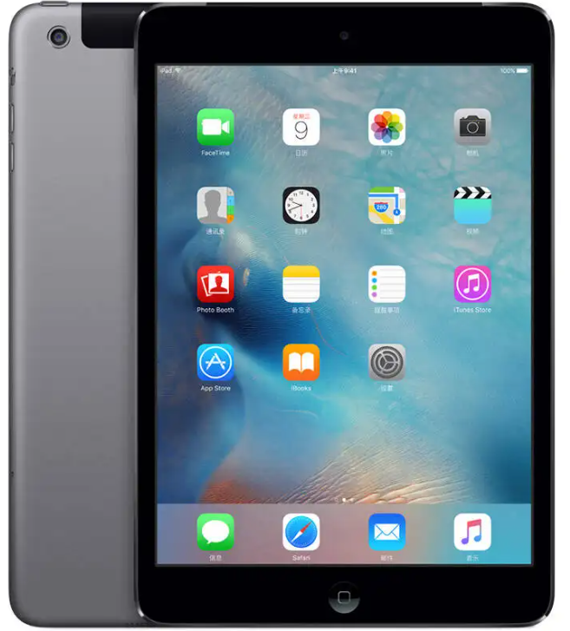

呈现与分析
2000：iTunes
2001：iPod
2007：iPhone
2009：iPad
2010：iCloud
延迟符

Slide 8
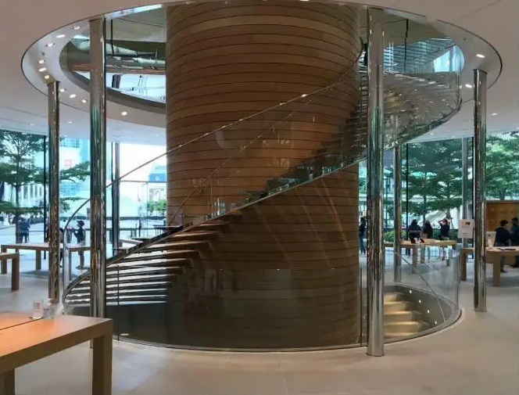
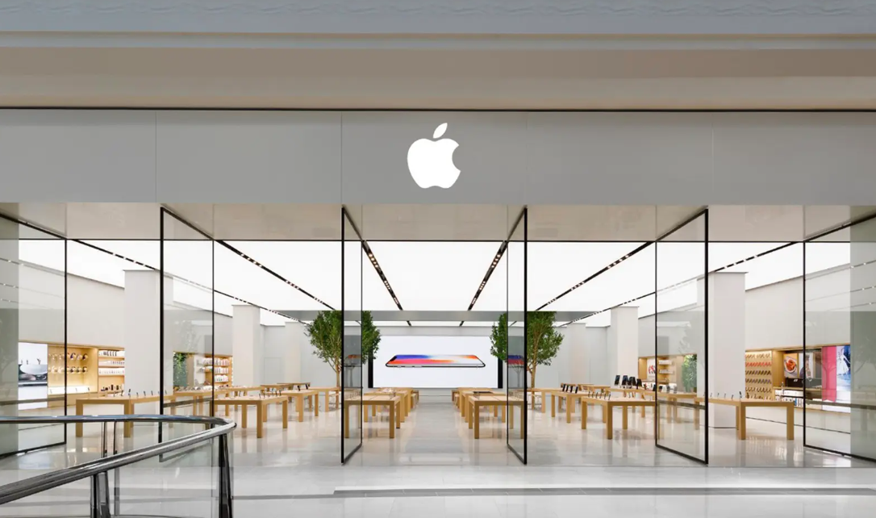

Slide 9
乔布斯的特性
为了改变世界
掌控力
完美主义
专注力
永不止境的创新
延迟符

Slide 10
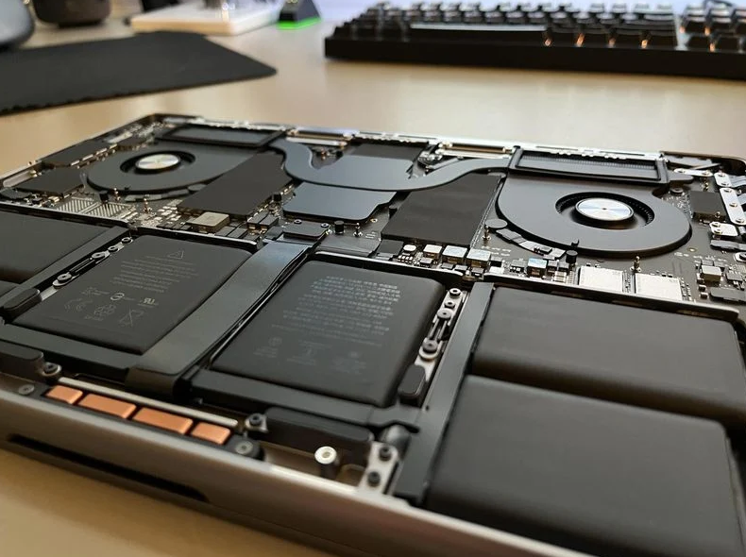
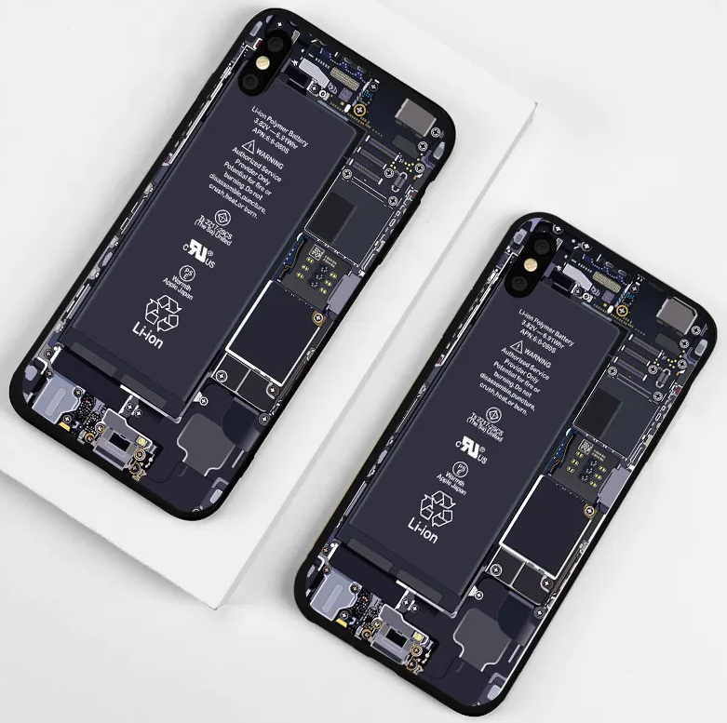
延迟符

Slide 11
对软件极度较真的人应该生产自己的硬件
延迟符

Slide 12
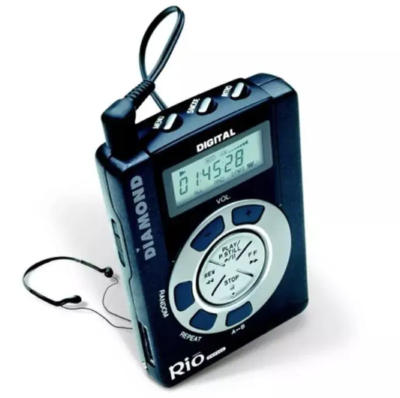
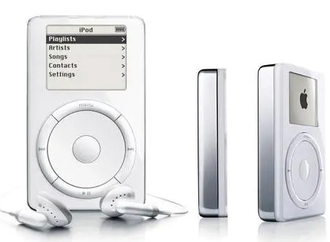
iPod—1000首歌装进口袋
Diamond PMP300
iPod
延迟符

Slide 13

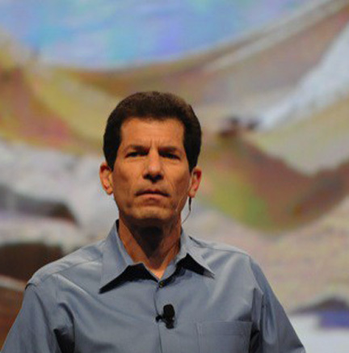
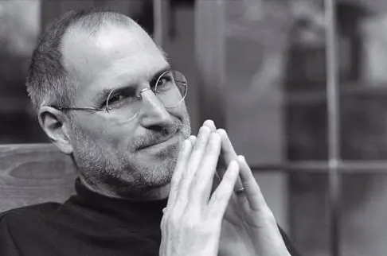
$ 10 million
TOSHIBA的硬盘“恰到好处”地到来
延迟符

Slide 14
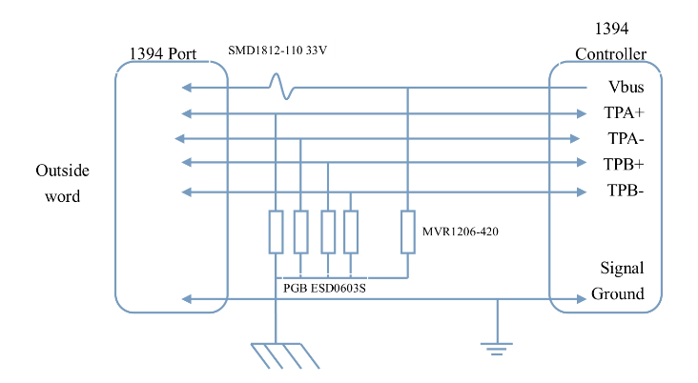

成熟的火线接口技术
延迟符

Slide 15

如何优雅地从1000首歌中找到我要听的那首歌？
乔布斯:
在菜单里找到任何一项功能的按键次数都不能超过三次
如此完美的iPod销量如何？
12.5W/首年
延迟符

Slide 16
乔布斯的执拗
75%
windows
3%
mac
除非地狱结了冰，否则Windows用户永远也用不上iPod！
延迟符

Slide 17
Hell froze over
What happen？
苹果正式发布了Windows版的iTunes，真香！
延迟符

Slide 18
销量：万台
3940
iPod销量
2250
440
90
12.5
2001
2003
2004
2005
2006

Slide 19


解决音乐盗版问题
iPod诞生
2000年全美消费了3.2亿张空白CD，用于下载盗版音乐
iTunes与iPod高度绑定，一体化服务秒杀盗版平台。
首年卖出7000万首正版音乐
延迟符

Slide 20
绝对掌控力
为自己设定发明改变世界的消费类电子产品
完美目标
组织构建
人才配置
批斗或宣言
精彩的发布
掌控渠道，对发布演讲进行精心设计和预演
重组董事会，亲自设计办公室环境，成立产品线团队
每一次的产品评审就像一场批斗或宣言
人只分为“天才”和“蠢材”，挖掘精英中的精英
绝对的掌控力，为了改变世界
延迟符

Slide 21
残酷的完美主义
近乎直觉的判断力
自我坚持
完美主义
前瞻性眼光
不断积累
不妥协的审美
前沿技术的应用
不局限已有技术
只有A方案
从不考虑难度
艺术产品
契合用户心智
延迟符

Slide 22
专注力
台式机
便携机
消费级
专业级
二次入主苹果公司，把繁杂冗余的产品线全部砍掉，只保留“技术领先，盈利丰厚的产品”，明确四格战略。
专注力，为了达到极致
延迟符

Slide 23
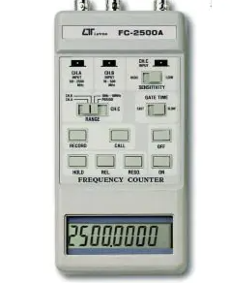
思考与启发
一、认识自己
1.自驱力
2.更新自我认知
延迟符

Slide 24
思考与启发
二、专注力
1.做减法，去掉不需要的东西，只留下最需要的一样或两样，把注意力集中在最终要的事上。
2. 调动所有的资源用在重要的事情上。
延迟符

Slide 25
思考与启发
三、追求卓越
1.“有时候，‘做到最好’是‘做得很好’的敌人。”
2.只有积累，机遇来临时才能抓住，领先于他人
3.他山之石，可以攻玉
延迟符

Slide 26
思考与启发
四、双赢思维
1.生活是一个合作的舞台，不是角斗场。
世界之大，人人都有足够的立足之地。
2.更新自己
延迟符

Slide 27

感谢聆听

